Slide 1
TRUY VẤN ẢNH DỰA VÀO NỘI DUNG THỊ GIÁC
Giảng viên hướng dẫn
Thầy Võ Hoài Việt
Thầy Nguyễn Trọng Việt
Thầy Phạm Minh Hoàng
Truy Vấn Thông Tin Thị Giác – 21TGMT
Sinh viên thực hiện
Võ Nguyễn Hoàng Kim
21127090
21TGMT

Slide 2
Nội dung báo cáo
01
02
03
Tổng quan đồ án
Kết quả đạt được
Demo hệ thông

Slide 3
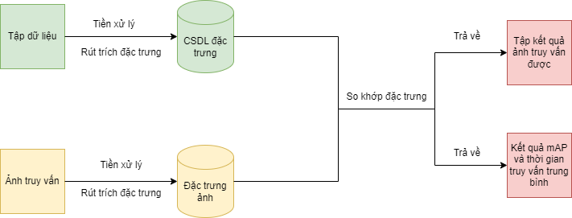
01
Tổng quan đồ án
Mô tả
Đồ án “Truy vấn ảnh dựa vào nội dung thị giác” được thực hiện với mục đích sử dụng các đặc trung cục bộ (SIFT và ORB) và đặc trưng toàn cục (Histogram và Correlogram) để thực hiện truy vấn ảnh trên tập dữ liệu cung cấp (CD và TMBuD).

Slide 4
Chuẩn bị cơ sở dữ liệu
Từ tập dữ liệu ban đầu, hệ thống sẽ thực hiện tiền xử lý và rút trích đặc trưng (SIFT, ORB, Histogam và Correlogram).
Lưu trữ các đặc trưng rút trích được vào thư mục Database.
Truy vấn
Tải dữ liệu từ tập CSDL đặc trưng lên hệ thống truy vấn.
Tải dữ liệu truy vấn (thông qua nội dung trong file txt).
Thực hiện tiền xử lý và rút trích đặc trưng đối với ảnh truy vấn
So khớp đặc trưng truy vấn với CSDL đặc trưng của hệ thống.
Trả ra kết quả K ảnh có độ tương đồng cao nhất.

Slide 5
02
Kết quả đạt được
TMBuD
K | SIFT | ORB | Histogram | Correlogram
3 | 0.783333 | 0.408333 | 0.416667 | 0.4
 | 12 secs / image | 10.1 secs / image | 8.6 secs / image | 14.9 secs / image
5 | 0.753333 | 0.403333 | 0.416667 | 0.391667
 | 11.5 secs / image | 7.2 secs / image | 8 secs / image | 14.1 secs / image
11 | 0.735202 | 0.412623 | 0.376667 | 0.388952
 | 5.7 secs / image | 10.7 secs / image | 9.5 secs / image | 5.7 secs / image
21 | 0.718833 | 0.398385 | 0.376667 | 0.331031
 | 5.2 secs / image | 4.6 secs / image | 9.8 secs / image | 13 secs / image

Slide 6
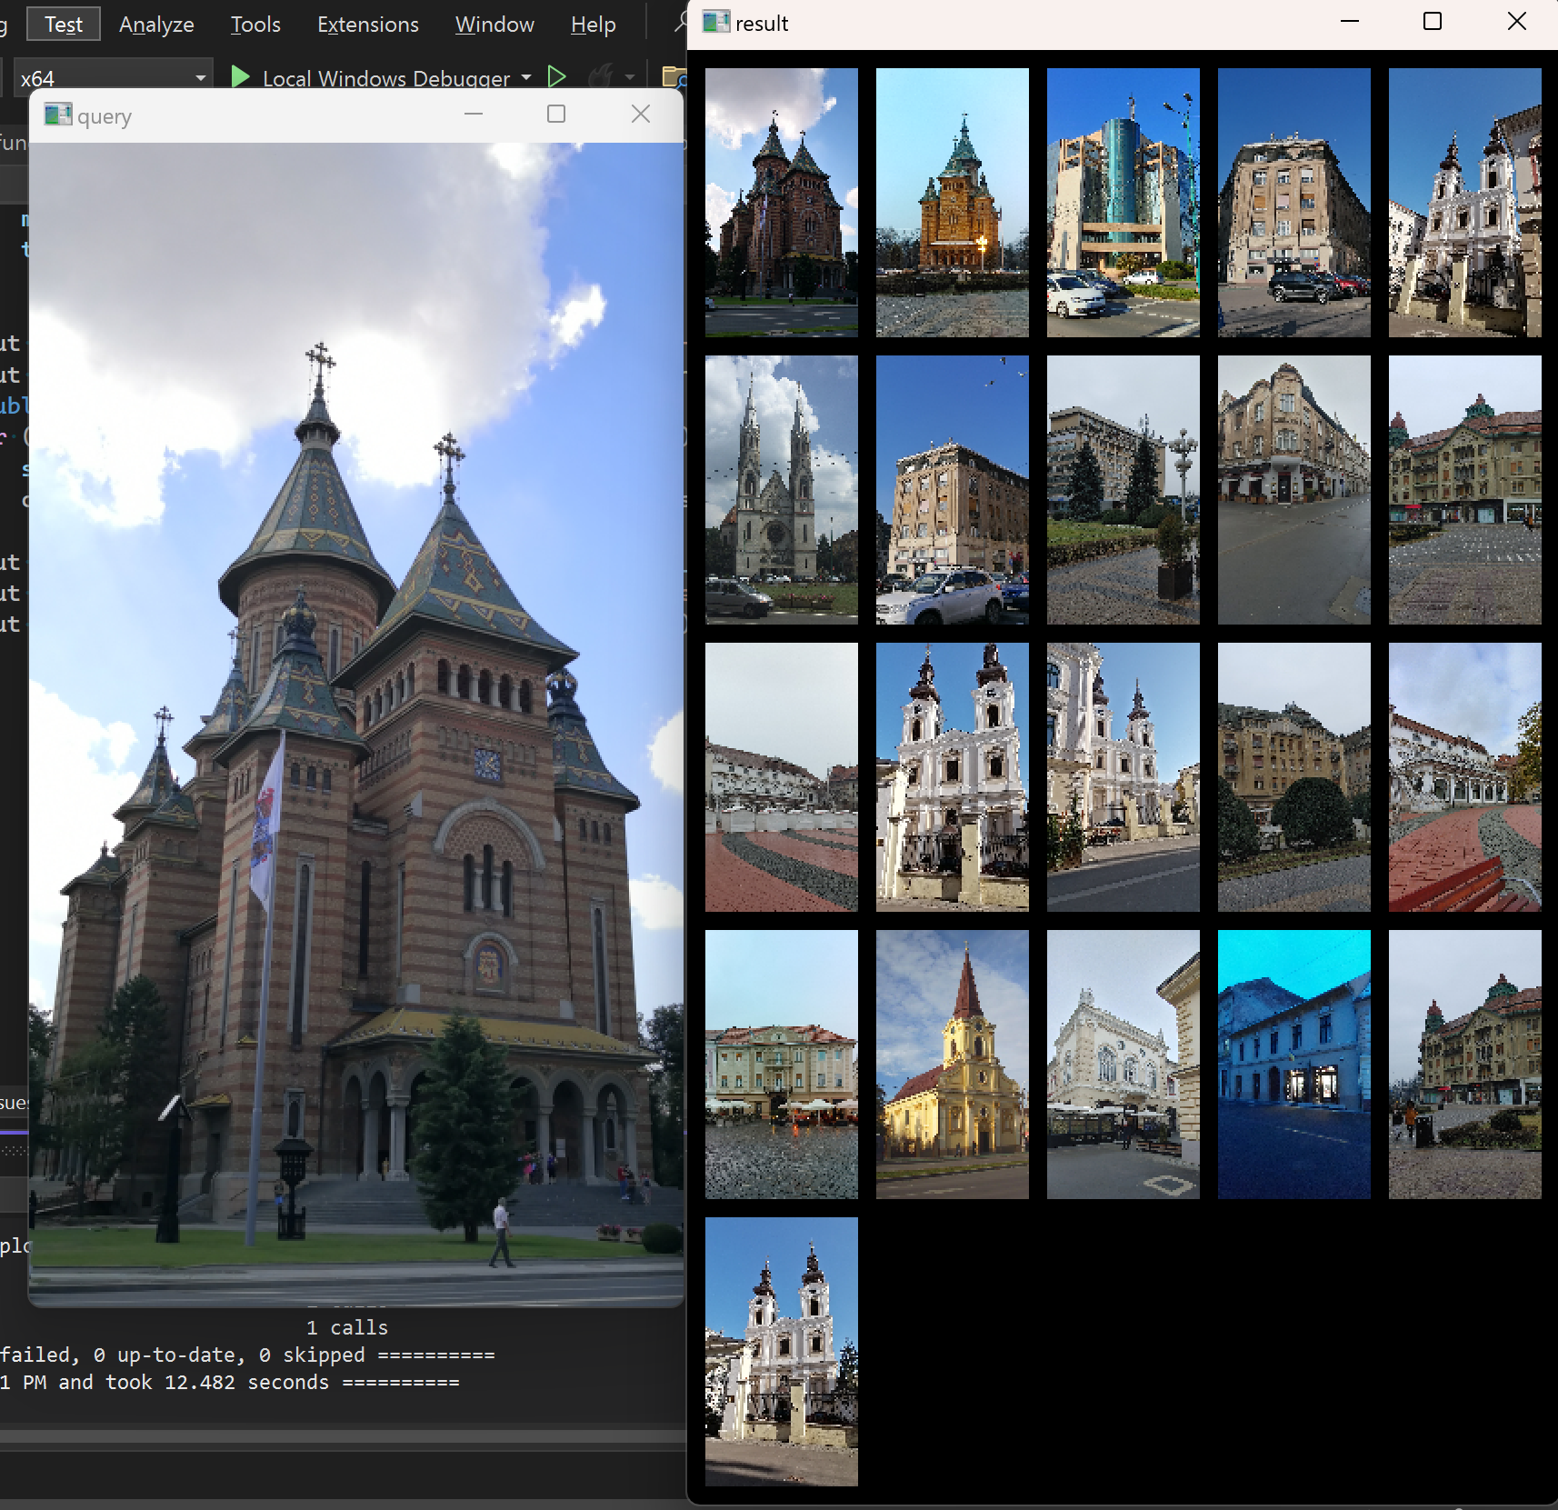
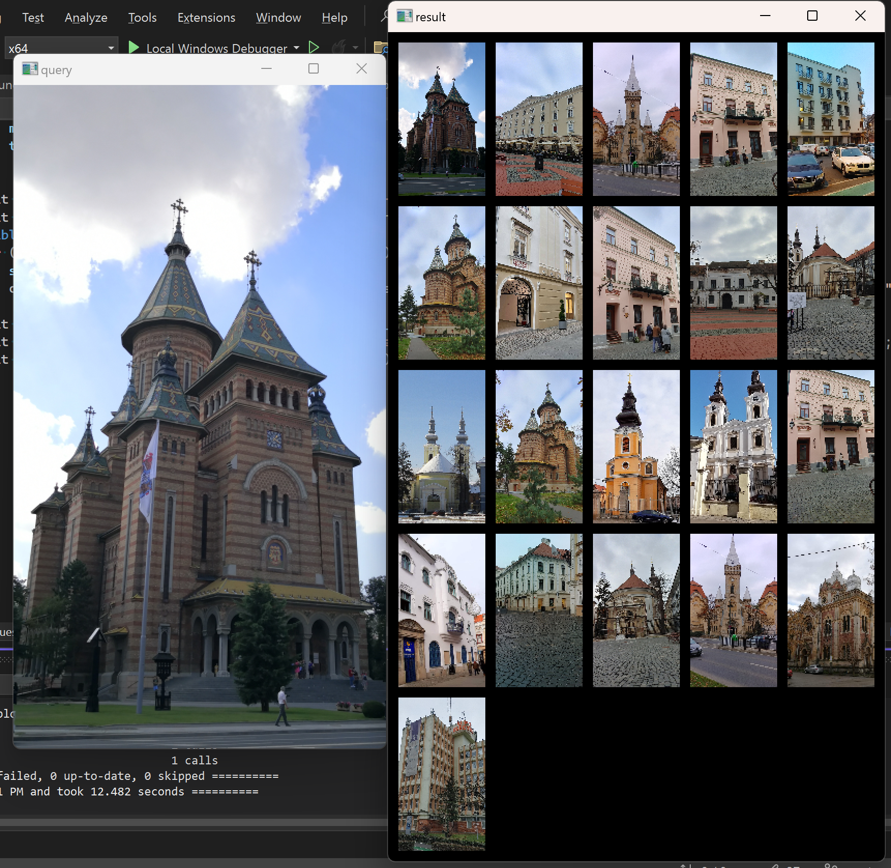
SIFT
ORB

Slide 7
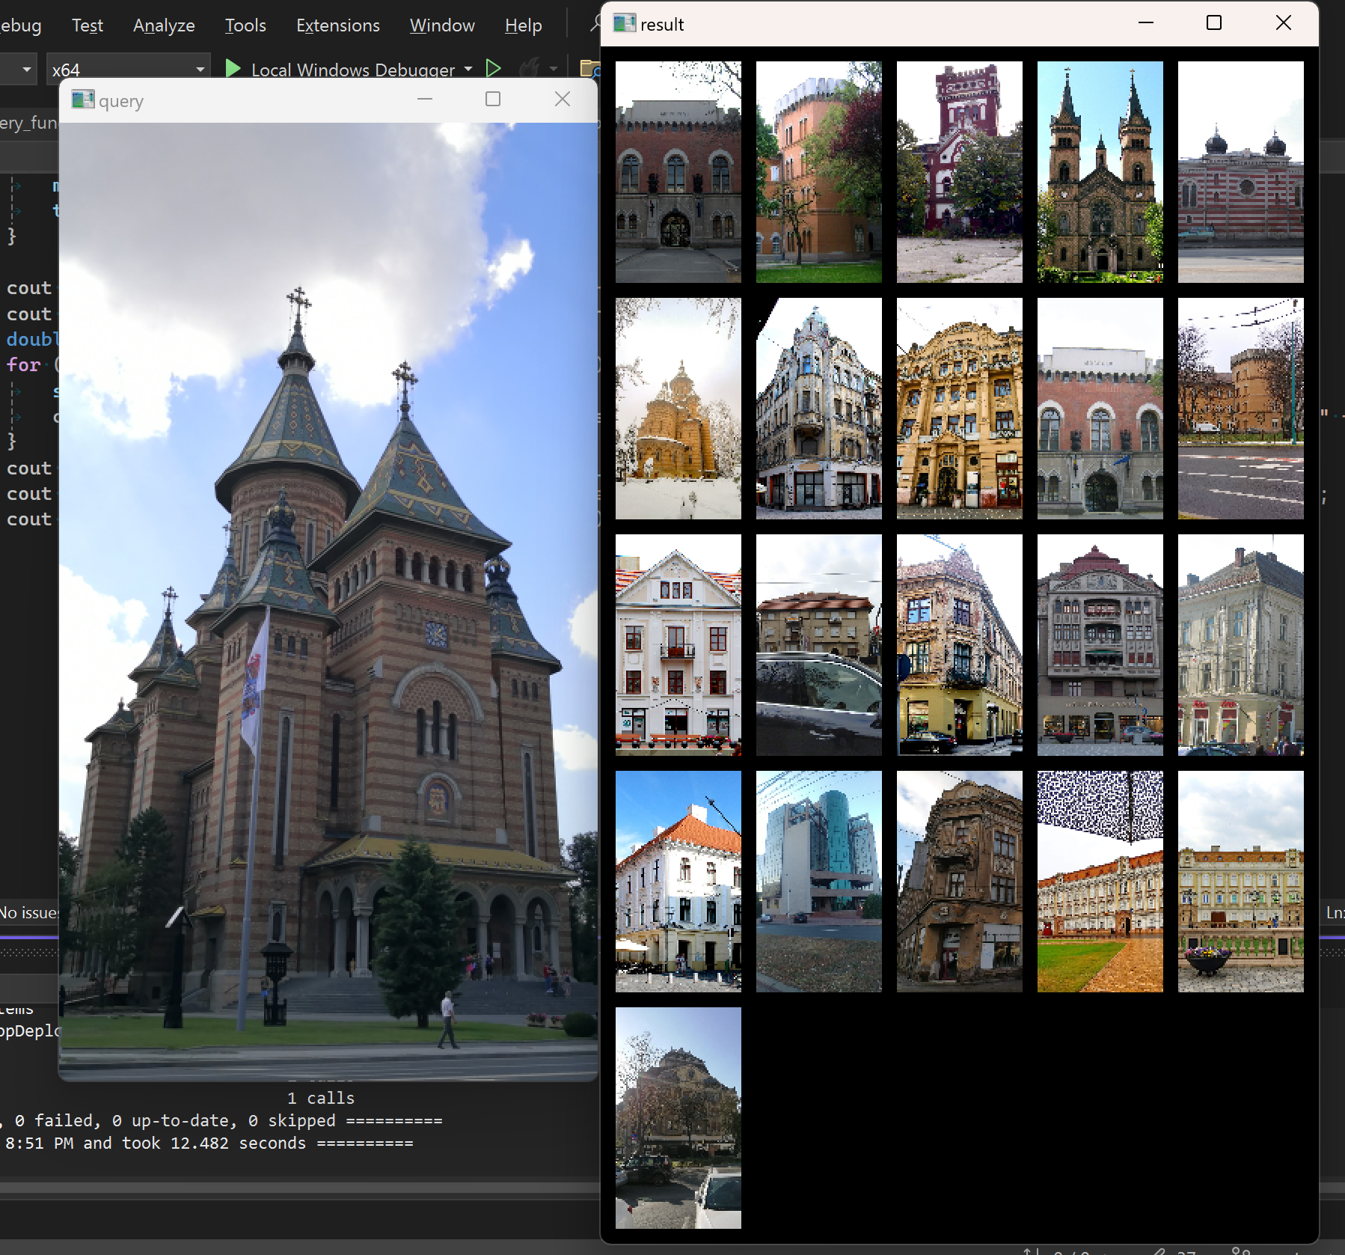
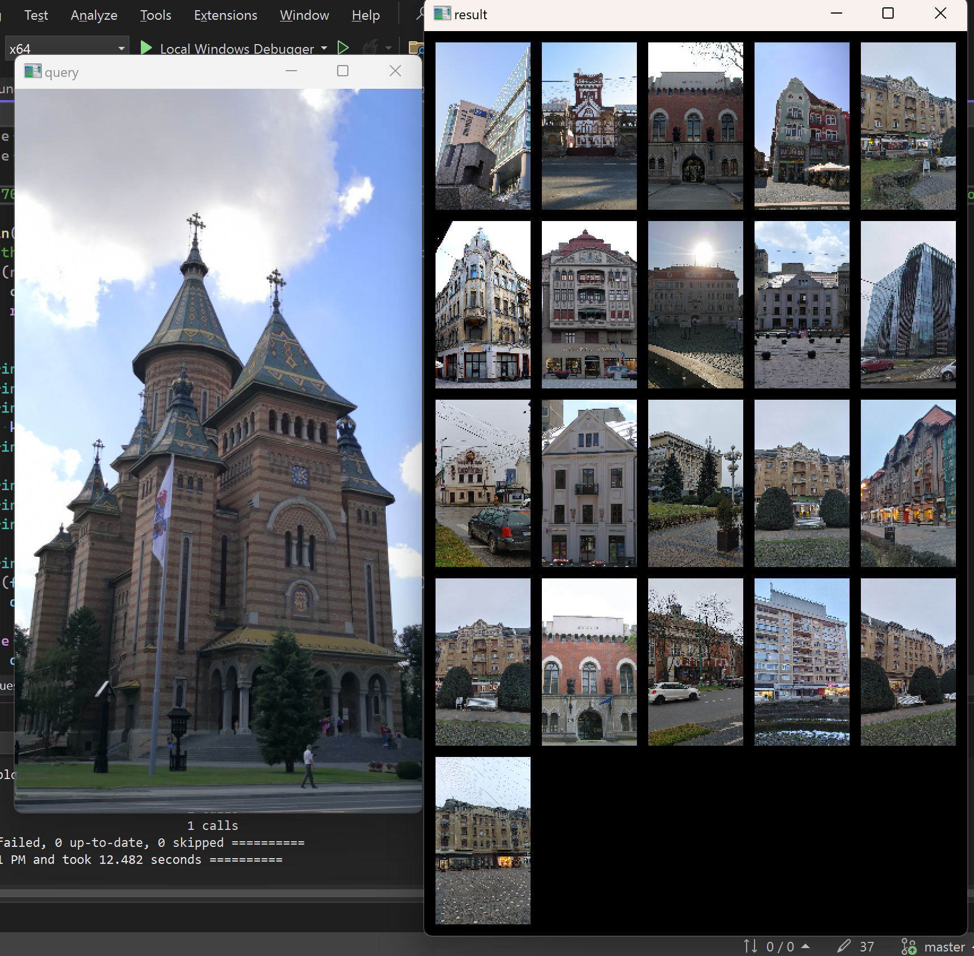
Histogram
Correlogram

Slide 8
02
Kết quả đạt được
CD
K | SIFT | ORB | Histogram | Correlogram
3 | 0.791667 | 0.633333 | 0 | 0
 | 1.2 secs / image | 0.7 secs / image | 0 secs / image | 4.3 secs / image
5 | 0.791667 | 0.607222 | 0 | 0.04
 | 1.2 secs / image | 0.9 secs / image | 0.1 secs / image | 4.6 secs / image
11 | 0.79246 | 0.60373 | 0.0358766 | 0.0785714
 | 1.9 secs / image | 0.8 secs / image | 0 secs / image | 4.6 secs / image
21 | 0. 700148 | 0.54342 | 0.0358766 | 0.0921269
 | 1.6 secs / image | 0.7 secs / image | 0.1 secs / image | 5.5 secs / image

Slide 9
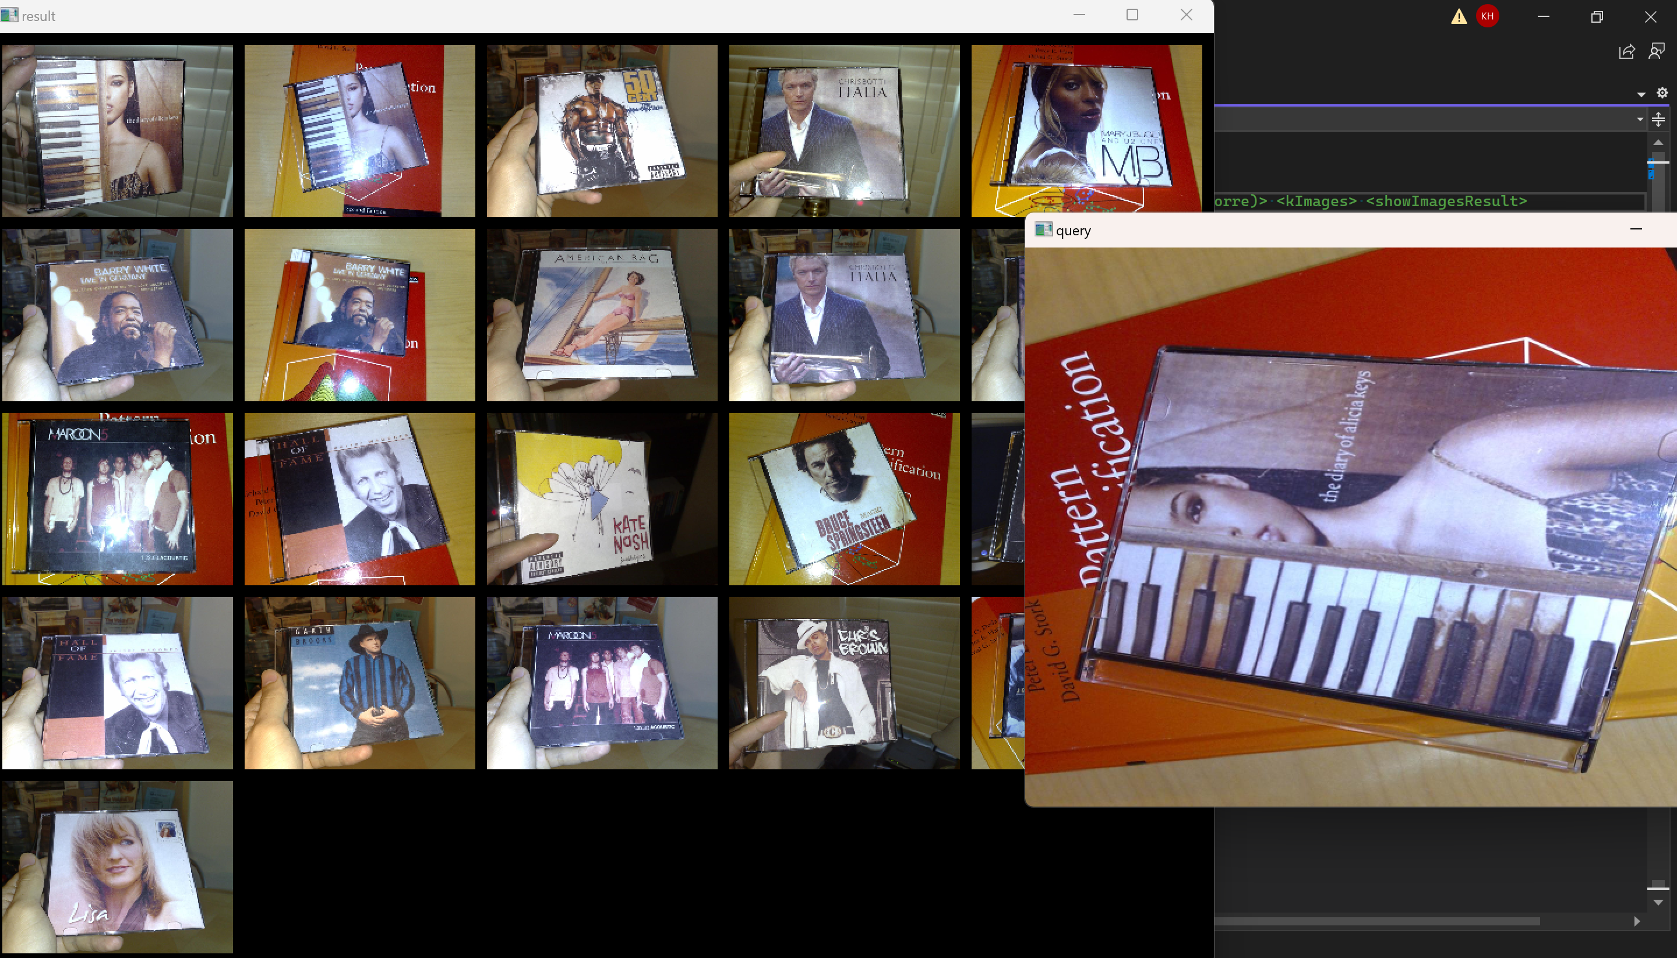
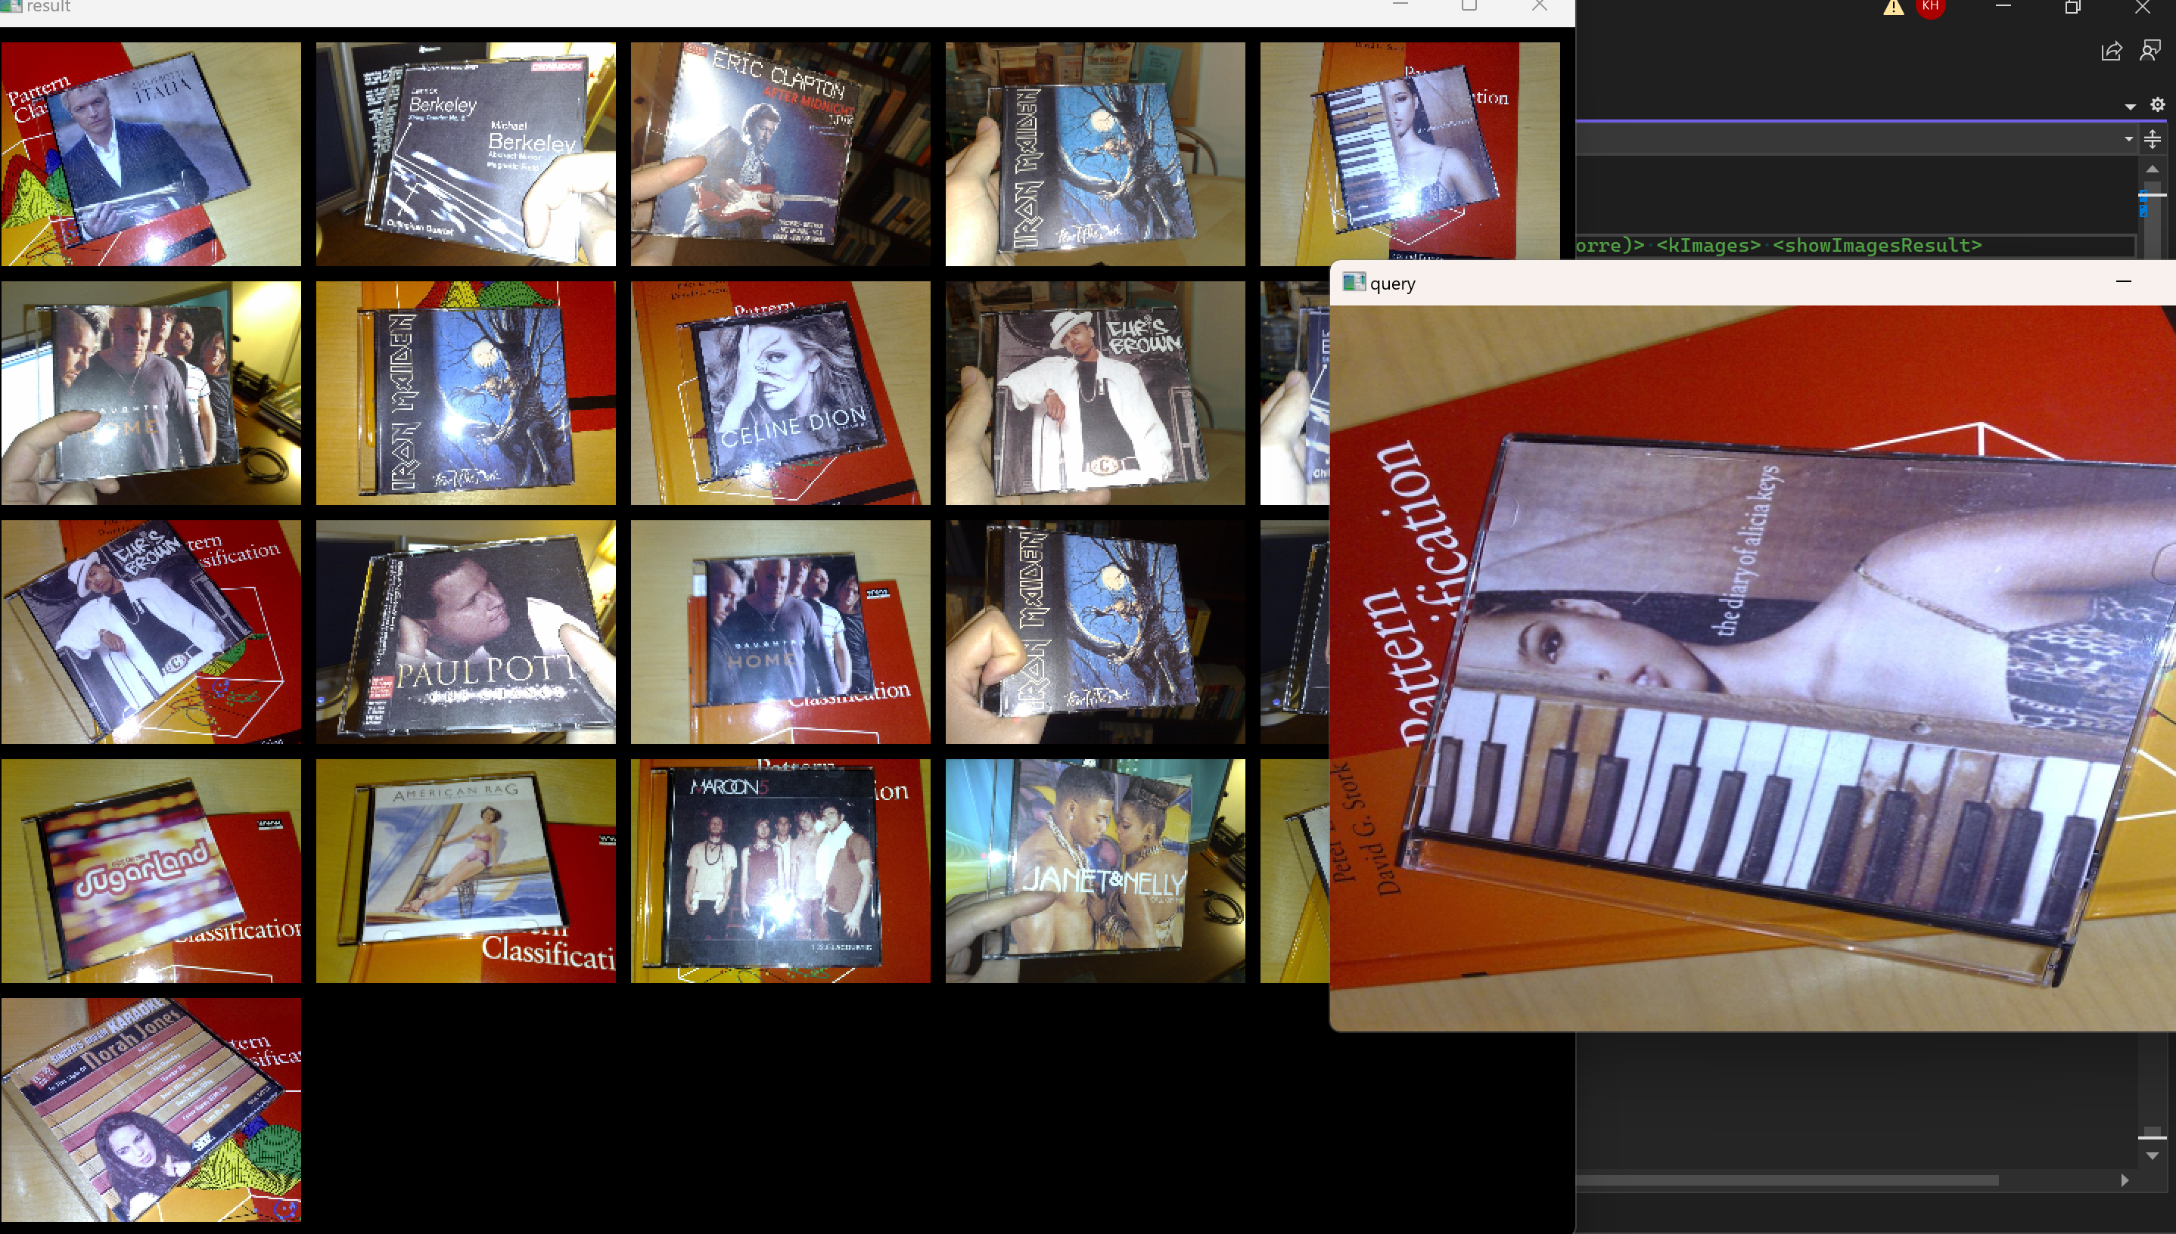
SIFT
ORB

Slide 10
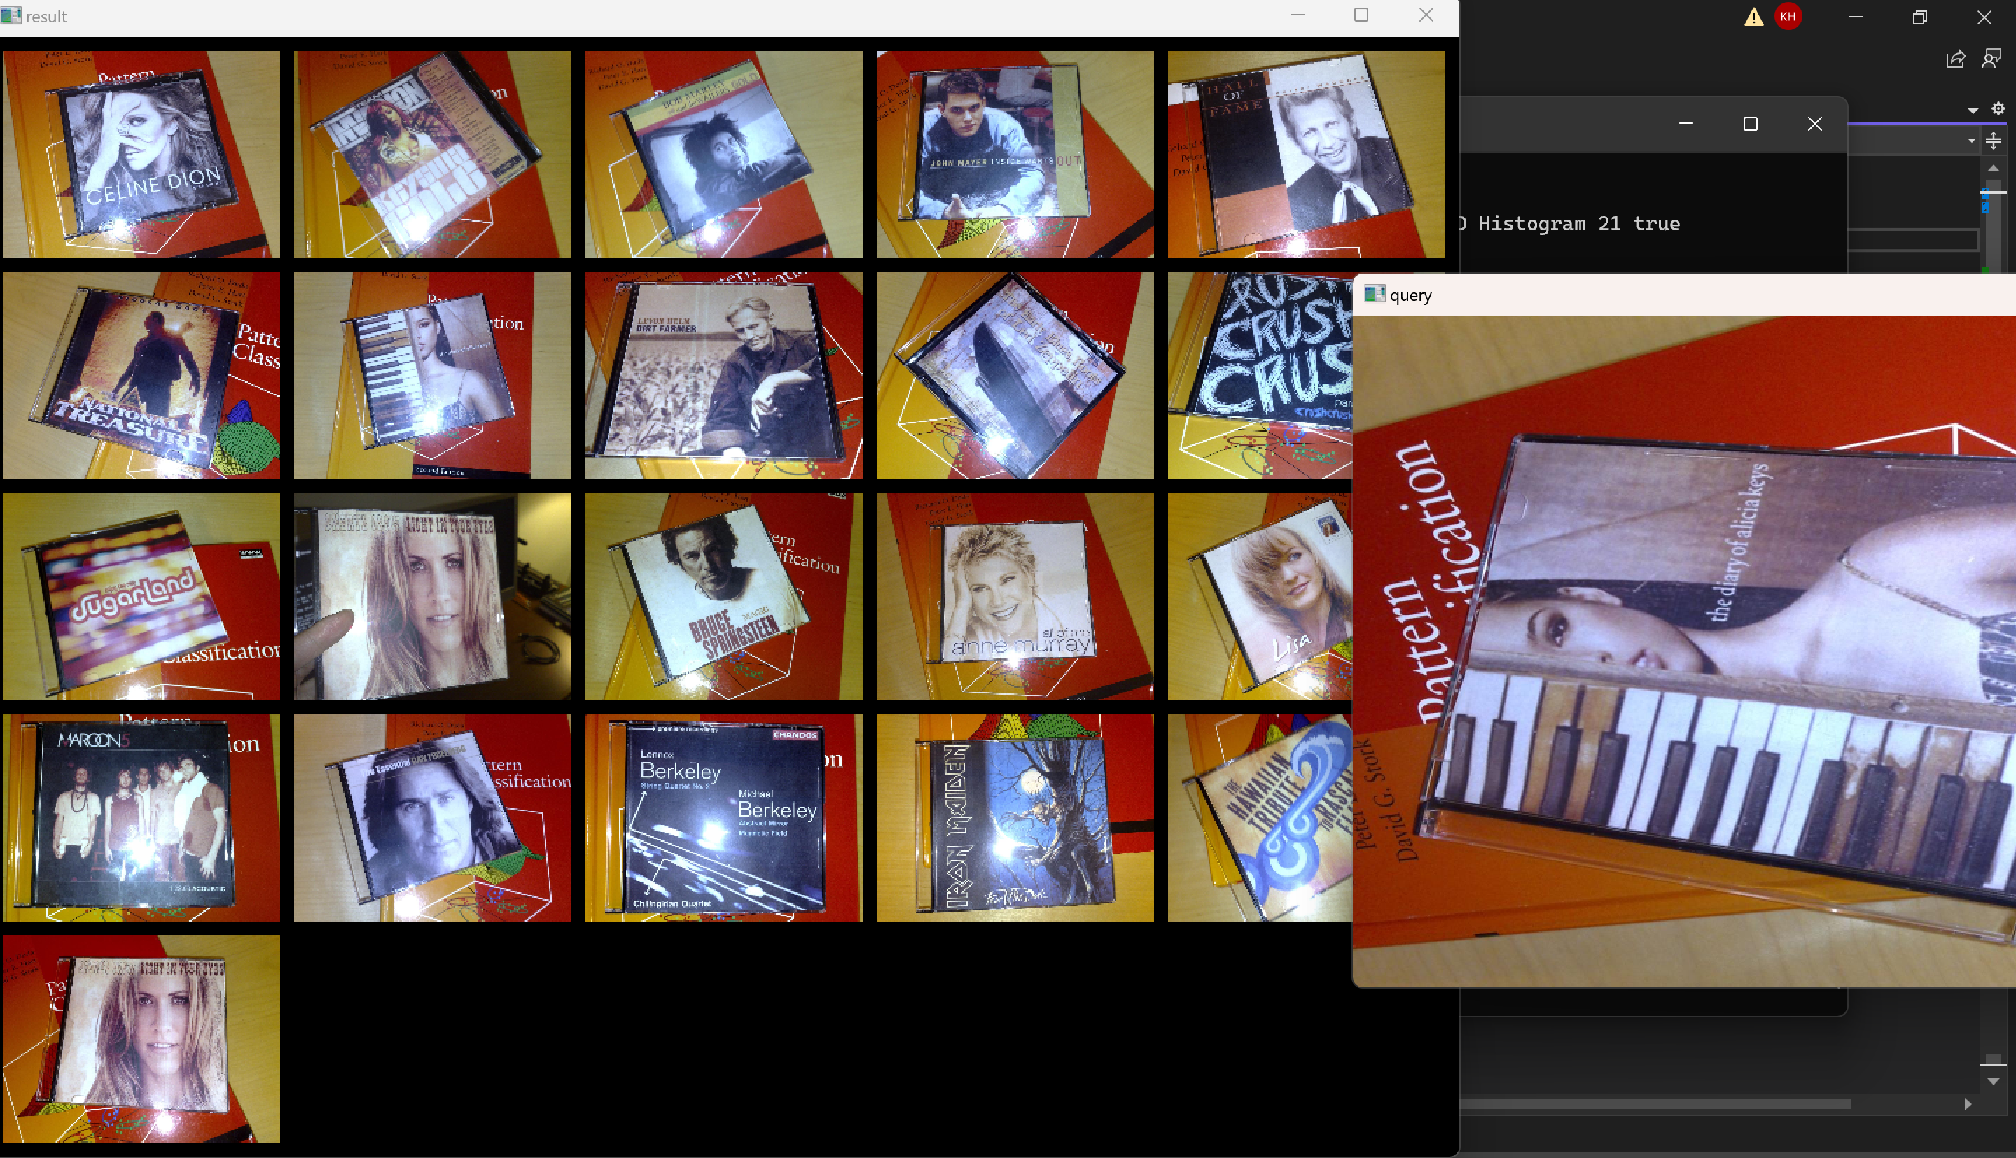
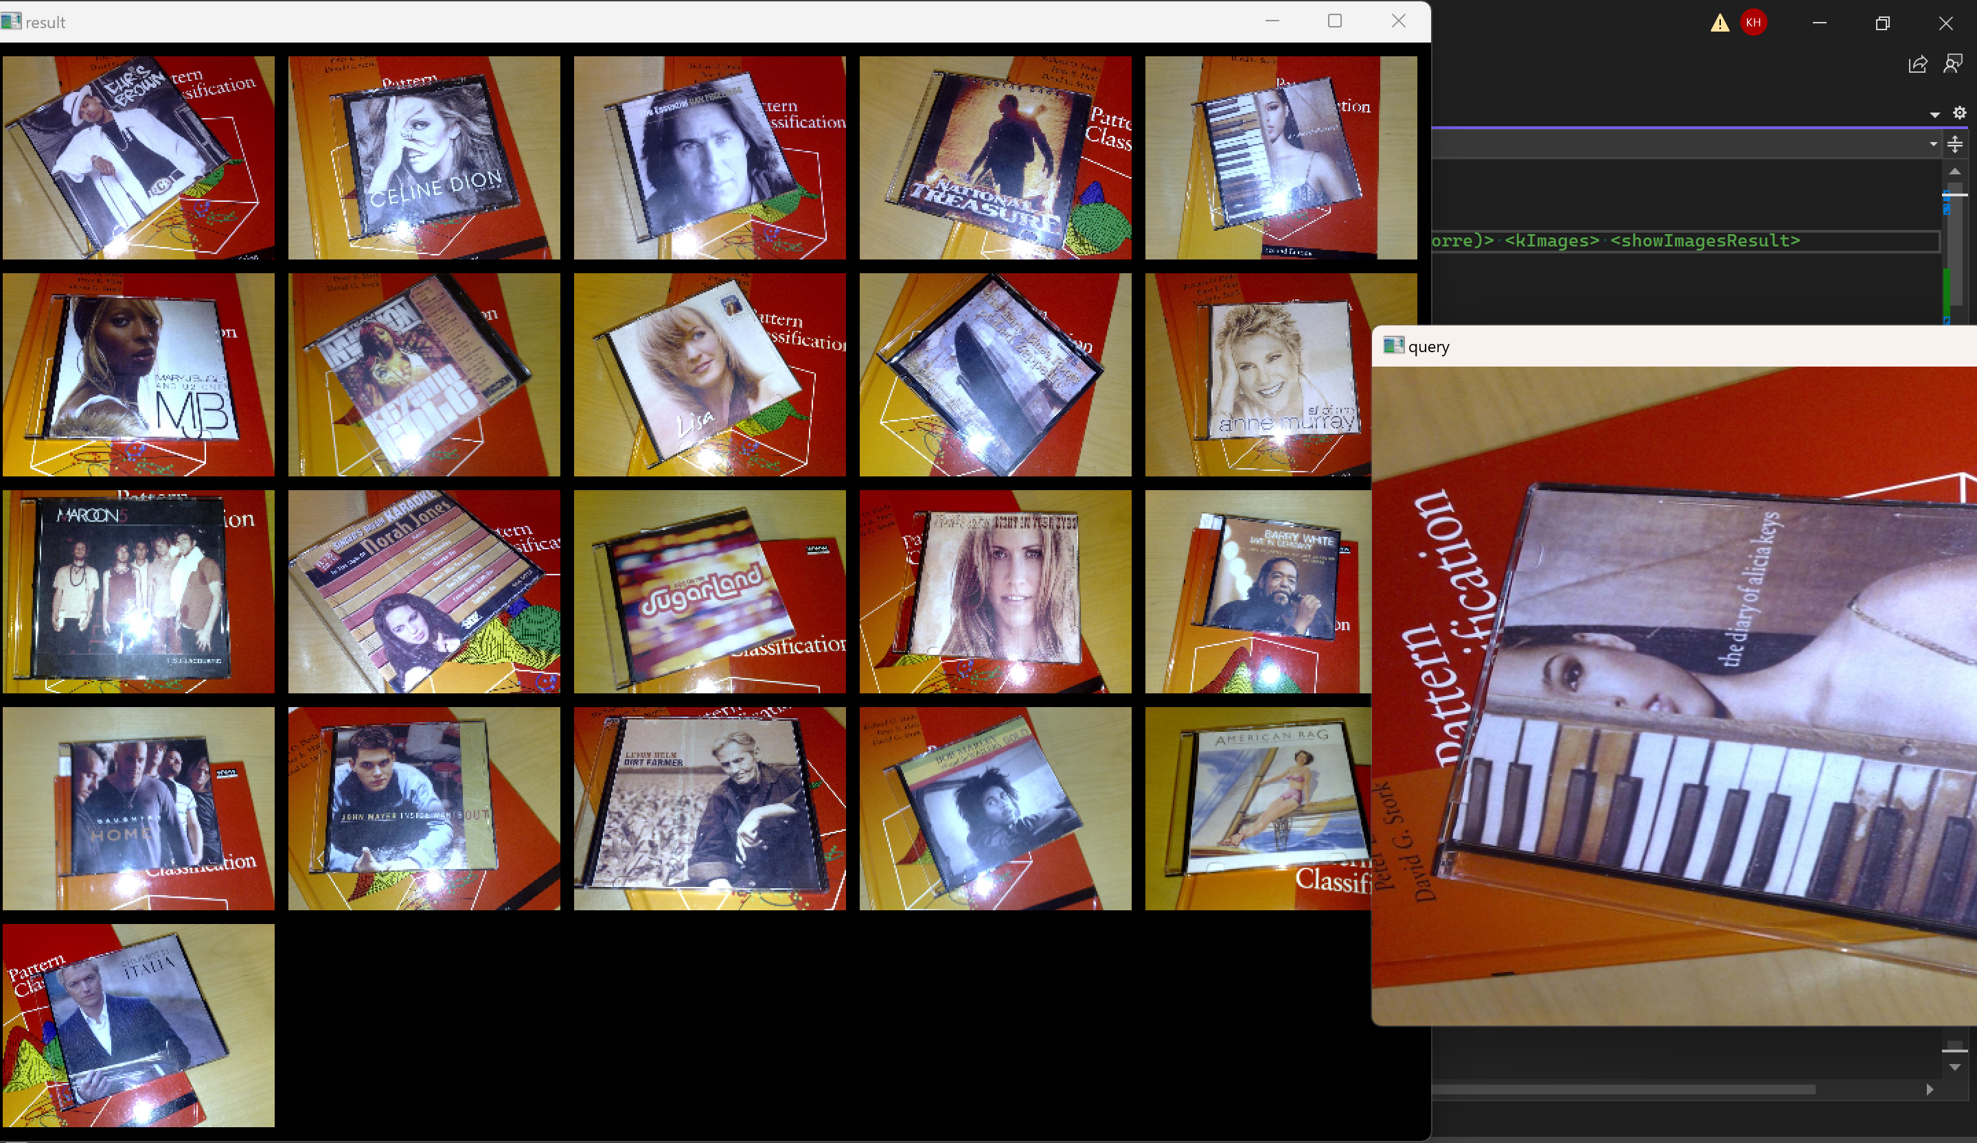
Histogram
Correlogram

Slide 11
03
Demo
Link demo: https://drive.google.com/file/d/1UxtzOXNrI3venQenZGqqUexyvp5e3sIL/view?usp=sharing
Nội dung:
Mở các thư mục liên quan:
Mã nguồn
Database
Query
Thực hiện truy vấn trên tập dữ liệu CD, số lượng ảnh truy vấn là 21, cho phép hiện hình ảnh khi truy vấn:
Truy vấn bằng SIFT: 21127090.exe ../../Query/test_CD.txt CD SIFT 21 true
Truy vấn bằng ORB 21127090.exe ../../Query/test_CD.txt CD ORB 21 true
Truy vấn bằng Histogram 21127090.exe ../../Query/test_CD.txt CD Histogram 21 true
Truy vấn bằng Correlogram 21127090.exe ../../Query/test_CD.txt CD Correlogram 21 true

Slide 12
THANKS FOR LISTENING

